Slide 1
Databázové systémy a SQL
Lekce 3
Daniel Klimeš

Slide 2
Práce s více tabulkami
Spojení sloupců = JOIN
ID pacienta | Jmeno | Prijmeni
1 | Jan | Novák
2 | Jana | Nová
3 | Karel | Starý
ID pacienta | Datum vysetreni | Vysledek vysetreni
1 | 12.1.2011 | 39,5
1 | 15.3.2011 | 36,8
2 | 2.2.2011 | 37,5
+
+
ID lekare | Jmeno | Prijmeni
10 | Petr | Šikovný
20 | Jana | Levá
30 | Karel | Starý
Spojení řádků – množinové operace

Slide 3
Množinové operace
Operace s dotazy, které vrací stejnou datovou strukturu (stejné sloupce)
UNION Sjednocení množin – duplicitní řádky vyloučeny
UNION ALL Sjednocení množin včetně duplicit
INTERSECT Průnik množin – pouze shodné řádky
MINUS Rozdíl množin
SELECT sloupec FROM tabulka
UNION
SELECT sloupec FROM tabulka2
Počet sloupců prvního a druhého dotazu musí být stejný
a musí být stejného datového typu

Slide 4
SELECT – více tabulek
ID pacienta | Jmeno | Prijmeni
1 | Jan | Novák
2 | Jana | Nová
3 | Karel | Starý
ID pacienta | Datum vysetreni | Vysledek vysetreni
1 | 12.1.2011 | 39,5
1 | 15.3.2011 | 36,8
2 | 2.2.2011 | 37,5
Spojování tabulek = join
Druhy spojení:
  vnitřní – inner join – jen spojitelné řádky
  vnější – outer join - left join, right join, full join
  všechny řádky jedné tabulky + napojitelné řádky druhé tabulky

Slide 5
JOIN - syntaxe
Vnitřní spojení
SELECT * FROM tabulka1, tabulka2 WHERE tabulka1.sloupec (PK) = tabulka2.sloupec (FK)
SELECT * FROM pacient, vysetreni WHERE pacient.id_pacienta = vysetreni.id_pacienta
nebo
SELECT * FROM pacient JOIN vysetreni ON pacient.id_pacienta = vysetreni.id_pacienta
ID pacienta | Jmeno | Prijmeni | ID_pacienta | Datum vysetreni | Vysledek vysetreni
1 | Jan | Novák | 1 | 12.1.2011 | 39,5
1 | Jan | Novák | 1 | 15.3.2011 | 36,8
2 | Jana | Nová | 2 | 2.2.2011 | 37,5

Slide 6
OUTER JOIN – syntaxe
Vnější spojení
SELECT * FROM tabulka1 LEFT JOIN tabulka2 ON tabulka1.sloupec = tabulka2.sloupec
SELECT * FROM pacient LEFT JOIN vysetreni ON pacient.id_pacienta = vysetreni.id_pacienta
ID pacienta | Jmeno | Prijmeni | ID_pacienta | Datum vysetreni | Vysledek vysetreni
1 | Jan | Novák | 1 | 12.1.2011 | 39,5
1 | Jan | Novák | 1 | 15.3.2011 | 36,8
2 | Jana | Nová | 2 | 2.2.2011 | 37,5
3 | Karel | Starý
ORACLE varianta
SELECT * FROM tabulka1, tabulka2 WHERE tabulka1.sloupec = tabulka2.sloupec(+)
SELECT * FROM pacient, vysetreni WHERE pacient.id_pacienta = vysetreni.id_pacienta(+)

Slide 7
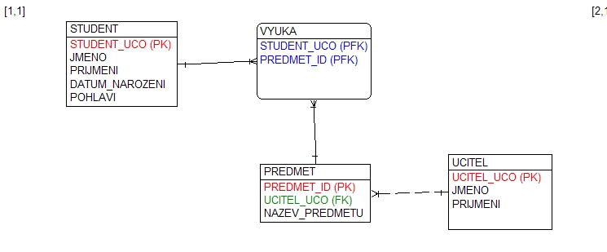
VYUKA – datový model
Vazba student – predmet m-n => „mezitabulka“ VYUKA

Slide 8
Cvičení 1
1) Zapište své jméno do tabulky STUDENT
2) Zapište si vybraný předmět/předměty do tabulky VYUKA
3) Vypište studenty zapsané do alespoň jednoho předmětu
4) Vypište všechny studenty s vybraným předmětem/předměty
5) Vypište všechny předměty a k nim počet zapsaných studentů
6) Vypište učící učitele a jeho studenty
7) Odhlašte sebe ze všech předmětů
8) Přihlaste se jedním příkazem do všech předmětů

Slide 9
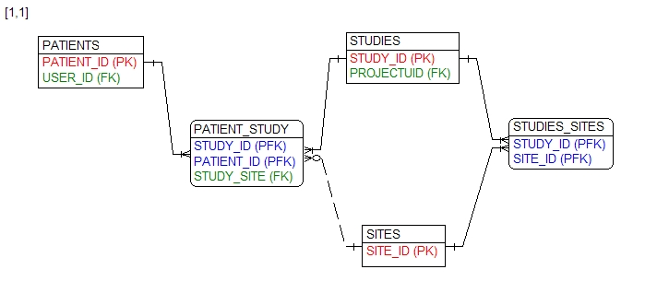
TRIALDB – datový model
Vazba pacienti – studie m-n => „mezitabulka“ PATIENT_STUDY
Vazba studie – pracoviště m-n => „mezitabulka“ STUDIES_SITES

Slide 10
Cvičení 2
Zjistěte počet pacientů v jednotlivých studiích
STUDY_NAME, počet pacientů
Zjistěte počet pacientů dle pohlaví v jednotlivých studiích
STUDY_NAME, pohlaví, počet pacientů
Zjistěte počet zapojených pracovišť do jednotlivých studií
STUDY_NAME, počet pracovišť
Vypište pracoviště zapojená do více studií
SITE, počet studií
Vypište všechny studie a počet zařazených pacientů v jednotlivých letech
STUDY_NAME, rok(DATE_OF_ENROLLMENT), počet pacientů

Slide 11
Cvičení 3
Vypište všechny pacienty ze studií study_id 3 a 454
Vypište všechny unikátní pacienty ze studií study_id 3 a 454
Vypište společné pacienty ze studií study_id 3 a 454

